Slide 1
Научно-практическая конференция сетевого проекта «Агропоколение»
«Моя Тюменская земля»
Проектно-исследовательская работа
Мои первые шаги в развитии школьного цветочного бизнеса
Автор: Евграфов Максим Сергеевич,
ученик 4 класса
Филиала МАОУ «Петелинская СОШ»
Криволукская ООШ
Руководители:
Глазунова Руфина Анатольевна,
Евграфова Любовь Михайловна,
учителя начальных классов
Филиала МАОУ «Петелинская СОШ»
Криволукская ООШ
г. Ялуторовск, 2016

Slide 2
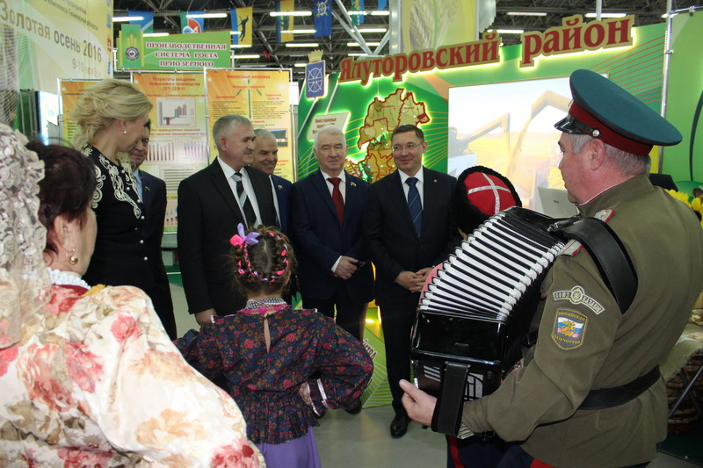
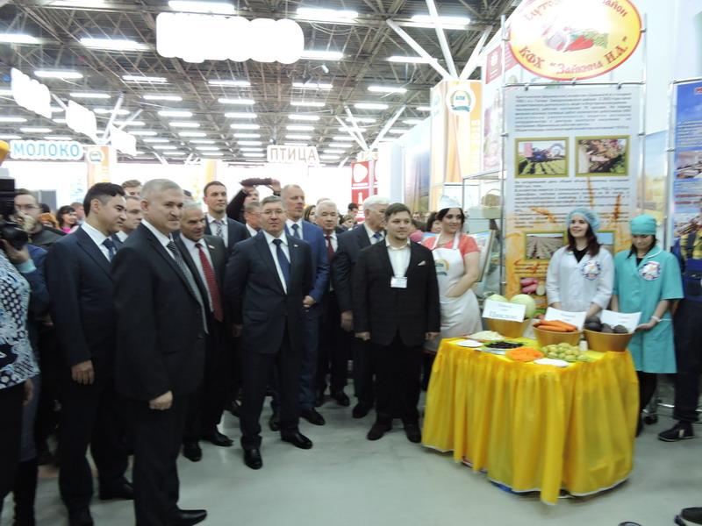
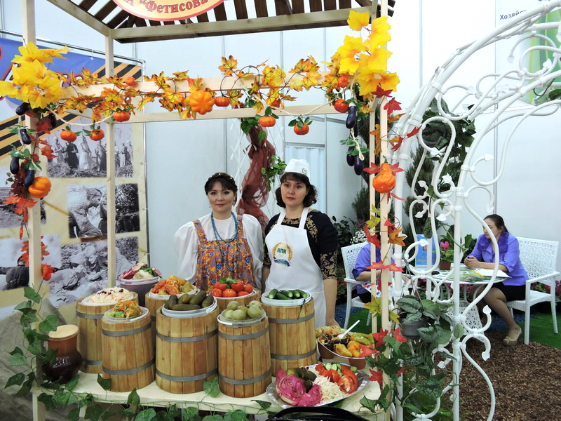
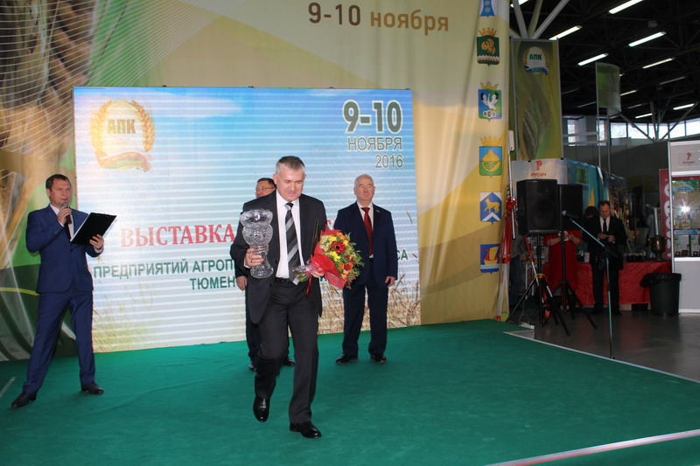
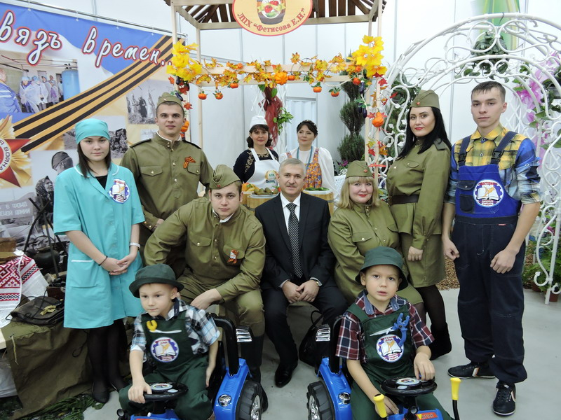
Ежегодная областная выставка-презентация «Золотая осень»

Slide 3
Цель:
получение рассады путём черенкования и предложение её одноклассникам и жителям села.
Задачи:
1. Изучить литературу по данной теме;
2. Провести анкетирование;
3. Выпустить рекламный плакат;
4. Организовать выставку-презентацию комнатных растений;

Slide 4
Гипотеза:
Если получить рассаду комнатных цветов черенкованием и реализовать населению села, то можно получить средства для дальнейшего развития школьного цветочного бизнеса.
Методы исследования:
1. Анализ собранной информации;
2. Опрос;
3. Наблюдение.

Slide 5
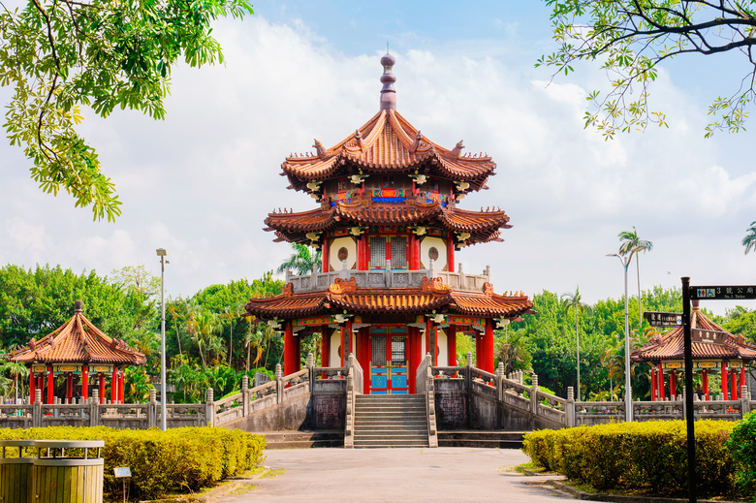
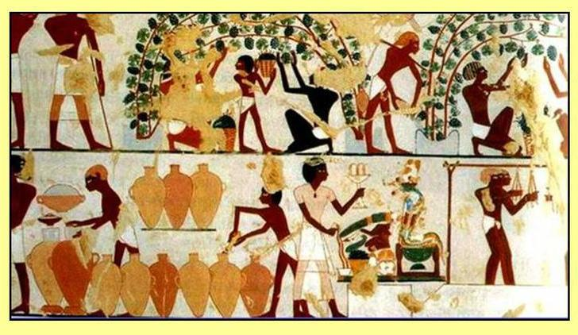
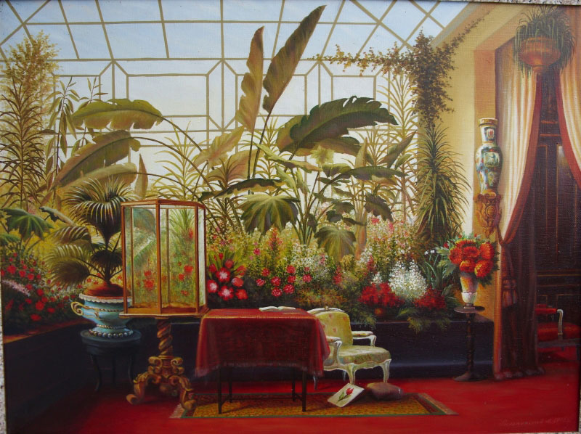
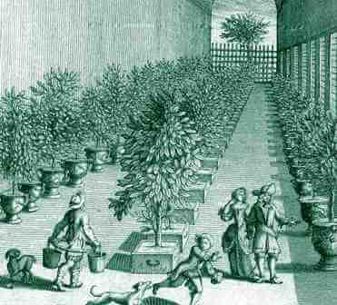
История комнатных растений

